Slide 1
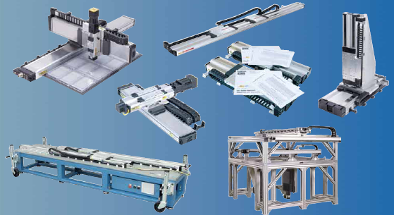
第 7 章 直线电动机

Slide 2
7.1 概 述
直线电动机（Linear Motor）是一种作直线运动的电动机，它可以将电能直接转换成直线运动机械能，直线电动机是从旋转电动机演化而来的。
直线电动机已广泛应用于工业、交通、军事和民用等各种场合。

Slide 3
7.1.1 直线电动机的特点
(1) 省去了把旋转运动转换为直线运动的中间转换机构，节约了成本，缩小了体积。
(2) 不存在中间传动机构的惯量和阻力的影响，直线电动机直接传动反应速度快，灵敏度高，随动性好，准确度高。
(3) 直线电动机容易密封，不怕污染，适应性强。由于电机本身结构简单，又可做到无接触运行，因此容易密封，可在有毒气体、核辐射和液态物质中使用。
(4) 直线电机散热条件好，温升低，因此线负荷和电流密度可以取得较高，可提高电机的容量定额。
(5) 装配灵活性大，往往可以将电机与其他机件合成一体。
(6) 某些特殊结构的直线电动机也存在一些缺点，如大气隙导致功率因数和效率降低，存在单边磁拉力等等。

Slide 4
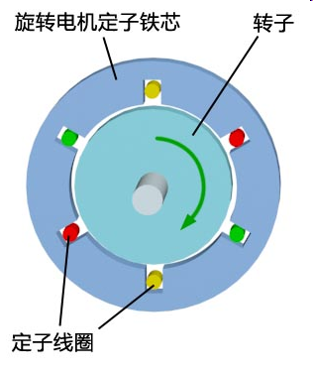
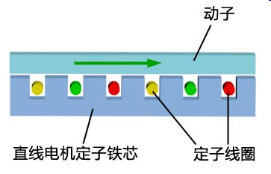
7.1.2 从旋转电动机到直线电机的演化
旋转电动机的定子和转子分别对应直线电动机的初级和次级

Slide 5
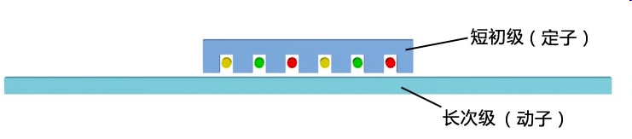
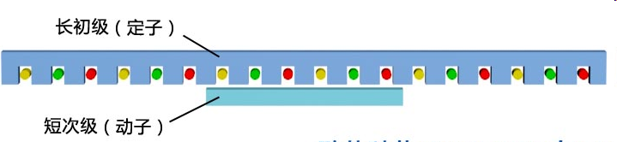
7.2 直线感应电动机
7.2.1 直线感应电动机的基本结构
1、扁平型直线电动机
短初级
短次级
图7-2 单边型直线感应电动机
特点:在初级和次级之间存在着较大的法向吸力

Slide 6
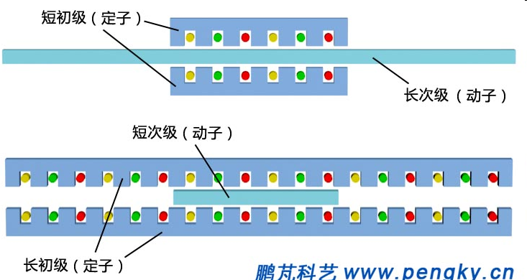
在次级两边都装上初级，法向吸力就可以相互抵消.
图7-3 双边型直线感应电动机
（a）短初级 (b) 短次级

Slide 7
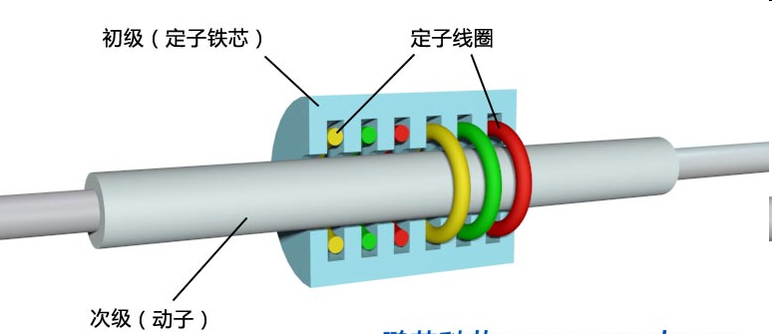
2、圆筒型直线电动机
把平板型直线电动机沿着直线运动相垂直的的方向卷成筒形，就形成了圆筒型直线电动机
工艺上比较复杂，散热条件也比较差

Slide 8
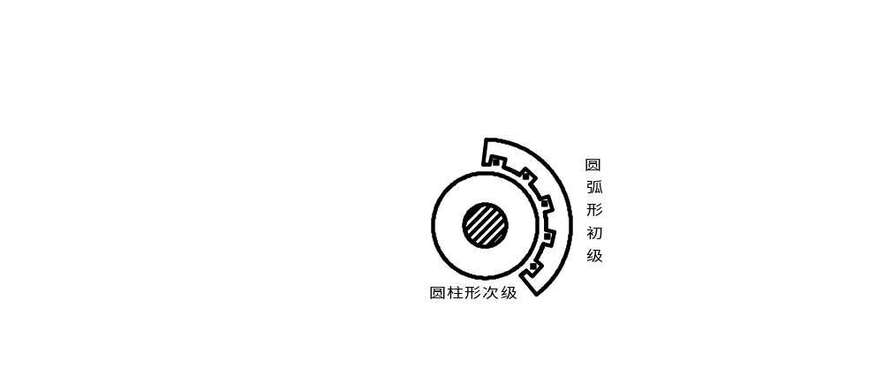
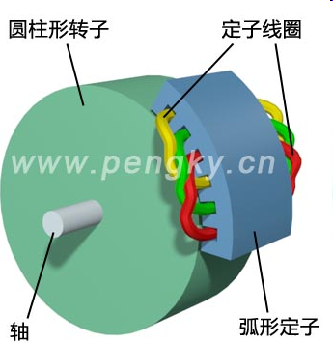
3、圆弧型直线电动机
一些设备不需要连续旋转，仅在一定的角度内往复摆动，可采用圆弧型直线电动机
将扁平型初级沿运动方向改成弧形，并安放在圆柱形次级的柱面外侧
圆弧型和圆盘型直线电动机虽然做圆周运动，但它们的运动原理和设计方法与扁平型直线电动机类似，故仍归入直线电动机的范畴。

Slide 9
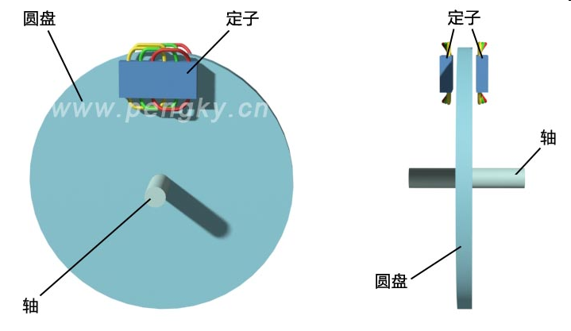
4、圆盘型直线电动机
将扁平式初级安放在圆盘形次级的端面外侧，并使次级切向运动。初级可以是单面的，也可以是双面的。

Slide 10
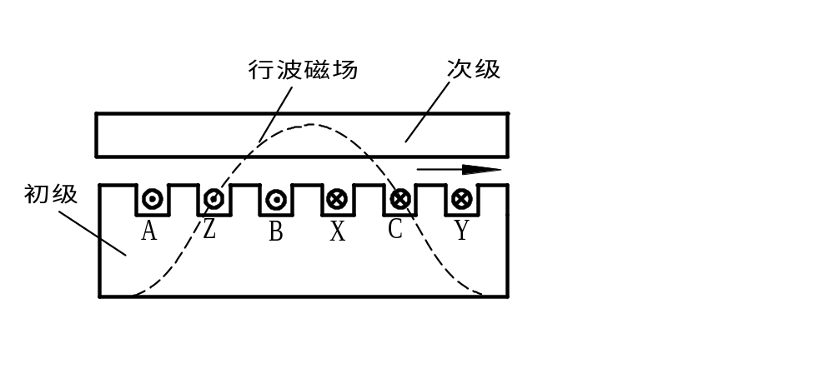
7.2.2 直线感应电动机的工作原理
行波磁场
在初级的多相绕组中通入多相电流后，也会产生一个气隙基波磁场，但是这个磁场的磁通密度波B_{δ} 是直线移动的，故称为行波磁场。

Slide 11
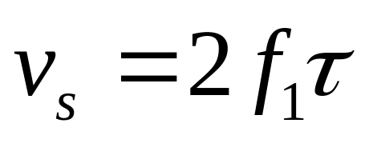
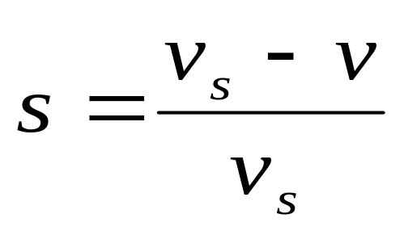
如电机极距为τ，电源频率为f₁，磁场移动速度为：
行波磁场切割次级导条，将在导条中产生感应电动势和电流，所有导条的电流（和气隙磁场相互作用，产生切向电磁力。如果初级是固定不动的，那么次级在这个电磁力的作用下，顺着行波磁场的移动方向作直线运动。若次级移动速度用ν表示，则转差率为
在电动运行状态时，转差率s在0~1之间。

Slide 12
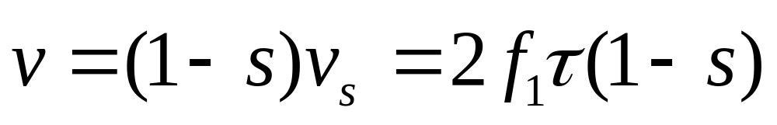
次级移动速度：
改变极距与电源频率可以改变电机的速度。
改变直线电动机初级绕组的通电相序，可改变电动机运动方向，因而使直线电动机作往复直线运动。

Slide 13
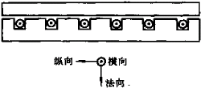
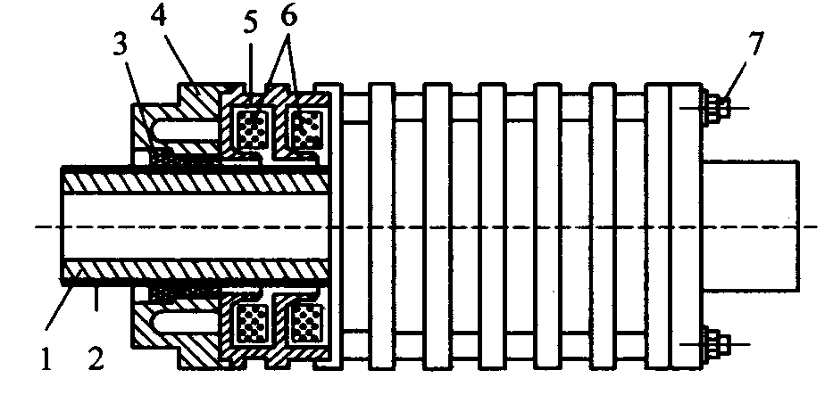
7.2.3 直线感应电动机的结构特点
1、初级
直线电机的初级相当于旋转电机的定子。初级铁心也是由硅钢片叠成的，—面开有槽，三相(或单相)绕组嵌置于槽内。
1)扁平式初级结构
2)圆筒式初级:一般由用硅钢加工成具有凹槽的圆环组成，装配时四周用螺栓拉紧。

Slide 14
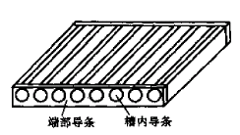
2、次级
1）扁平型直线电机
栅型次级：一般是在钢板上开槽，在槽中嵌入铜条(或铸铝)，然后用铜带在两端短接而成。
钢次级或磁性次级：钢既起导磁作用，又起导电作用.由于钢的电阻率较大，故钢次级直线电机的电磁性能较差，且法向吸力也大(约为推力的10倍左右)。
复合次级：钢板上复合一层铜板(或铝板)。

Slide 15
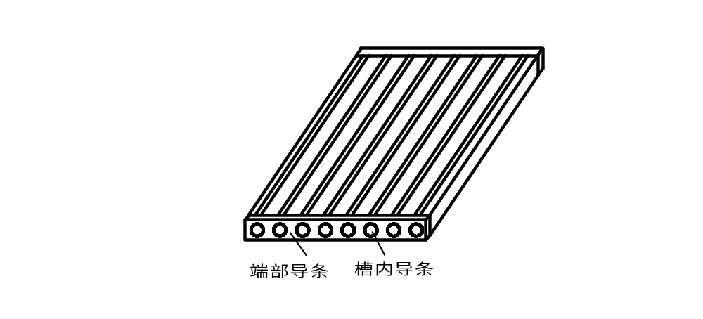
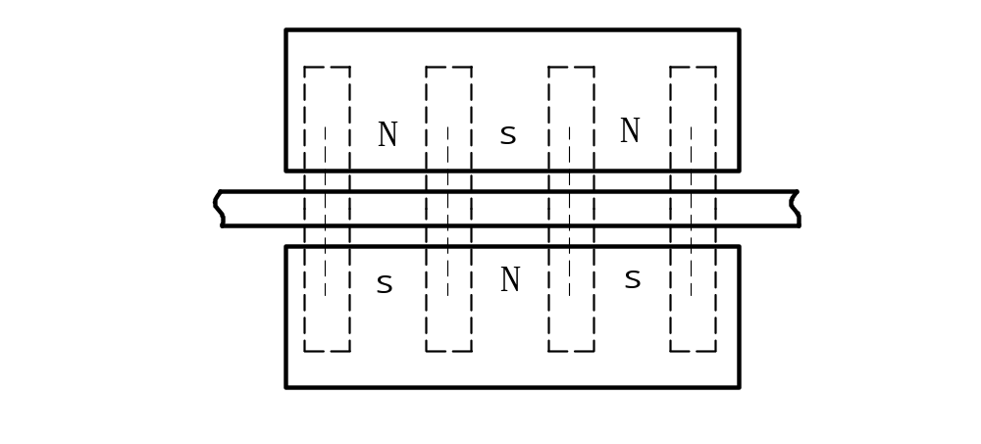
铜(铝)次级或非磁性次级:用于双边型直线电机中
图7-9 栅型次级 图7-10 双边型直线电机的磁通路径

Slide 16

2）圆筒型直线电机
圆筒式直线电机，次级一般是厚壁钢管，为了提高单位体积所产生的起动推力，可以在钢管外圆覆盖一层1~2mm厚的铜管或铝管，成为复合次级，或者在钢管上嵌置铜环或浇铸铝环，成为类似于笼型的次级。
嵌置铜环或铝环的圆筒式次级

Slide 17
3、气隙
直线电机的气隙相对于旋转电机的气隙要大得多，主要是为了保证在长距离运动中，初级与次级之间不致摩擦。
复合次级和铜(铝)次级：因为铜或铝均属非磁性材料，其导磁性能和空气相同，故：
电磁气隙=机械气隙(单纯的空气隙)+铜板或铝板厚度
直线感应电动机的缺点：气隙大，功率因数低

Slide 18
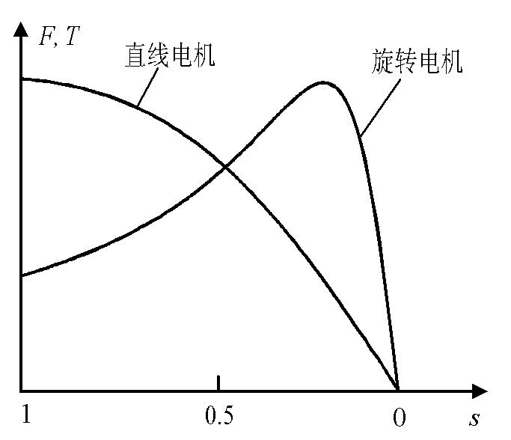
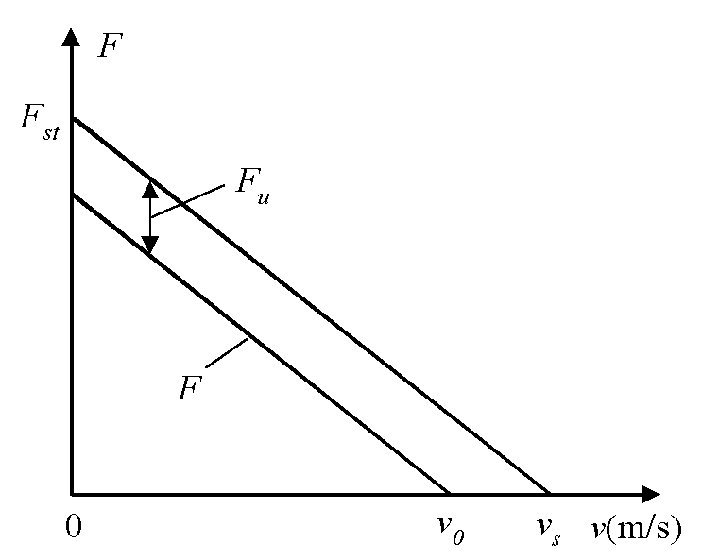
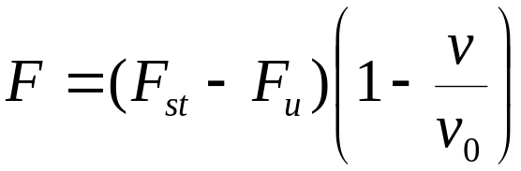
7.2.4 直线感应电动机的工作特性
旋转电机的最大转矩出现在高速区，而直线感应电动机的最大推力出现在低速区，起动力大。

Slide 19
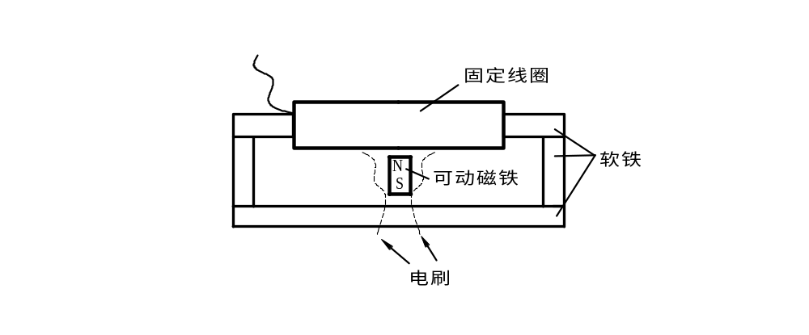
7.3 直线直流电动机
1、永磁式直线直流电动机
线圈绕在一个软铁框架上，线圈的长度要包括整个行程。
图7-14 动铁型永磁直线直流电动机

Slide 20
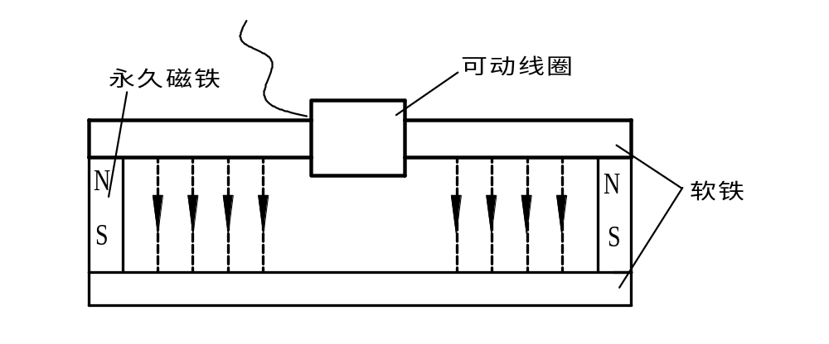
在软铁架两端装有极性同向的两块永久磁铁，当移动线圈中通入直流电流时，便产生电磁力，线圈沿着滑轨作直线运动，其运动的方向可由左手定则确定。
图7-15 动圈型永磁直线直流电动机

Slide 21
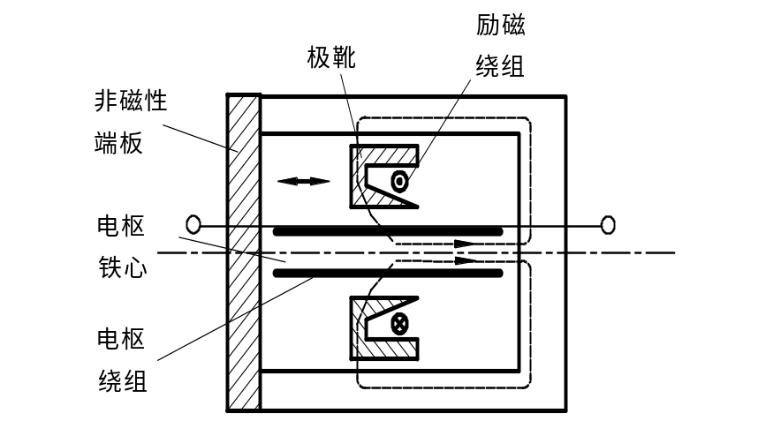
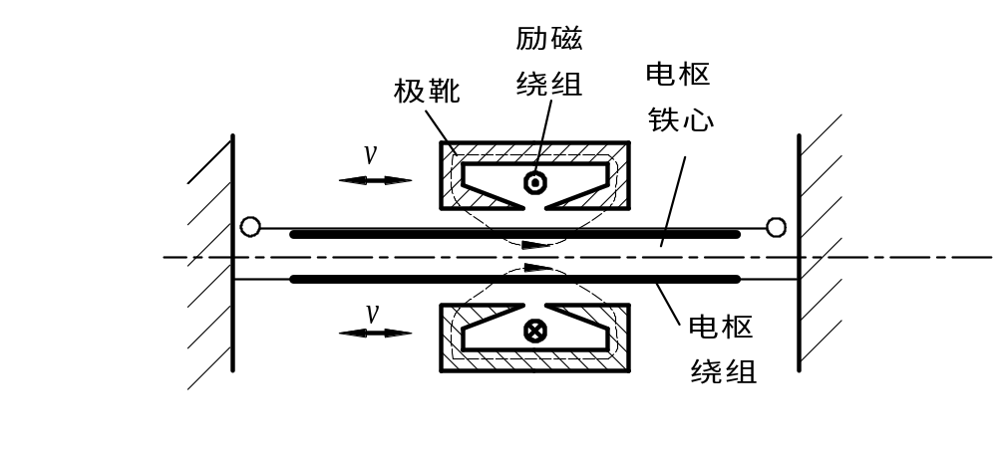
2、电磁式直线直流电动机
把永久磁铁改成电磁铁，就成为电磁式直线直流电动机。
单级电机 两级电机
图7-16 圆筒型直线直流电动机

Slide 22
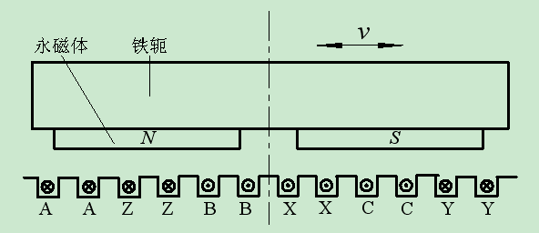
7.4 直线同步电动机
1、永磁式直线同步电动机结构
利用定子合成移动磁场和动子行波磁场相互作用产生同步推力，从而带动负载做直线同步运动。
图7-17永磁式直线同步电动机结构

Slide 23
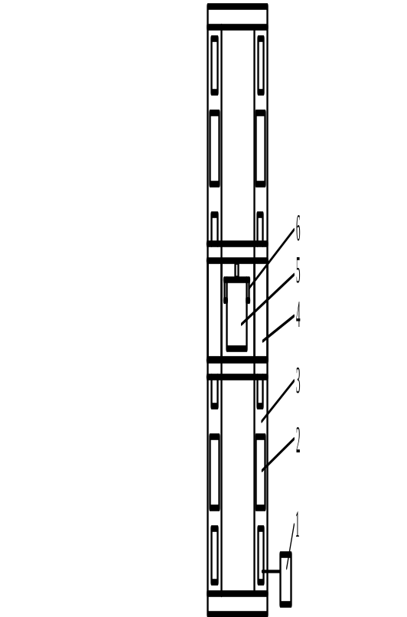
电机初级间隔均匀地布置在固定框架上，电机次级由永磁体构成，在双边型初级的中间上下运动。
图7-18 永磁式直线同步电动机矿井提升系统
1-供电及控制系统2-电机定子 3-固定框架 4-电机动子5- 提升容器 6-防坠器

Slide 24
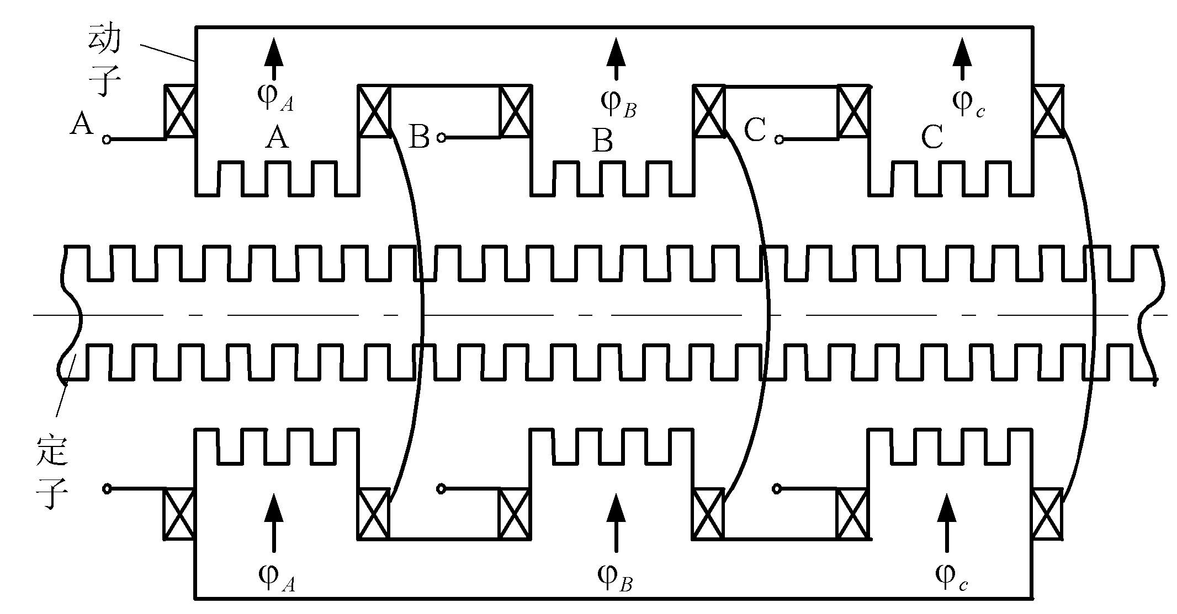
7.5 直线步进电动机
1、反应式直线步进电动机
动子极上套有三相控制绕组，每个极面也有均匀的齿，动子与定子的齿距相同。
三相反应式直线步进电动机

Slide 25
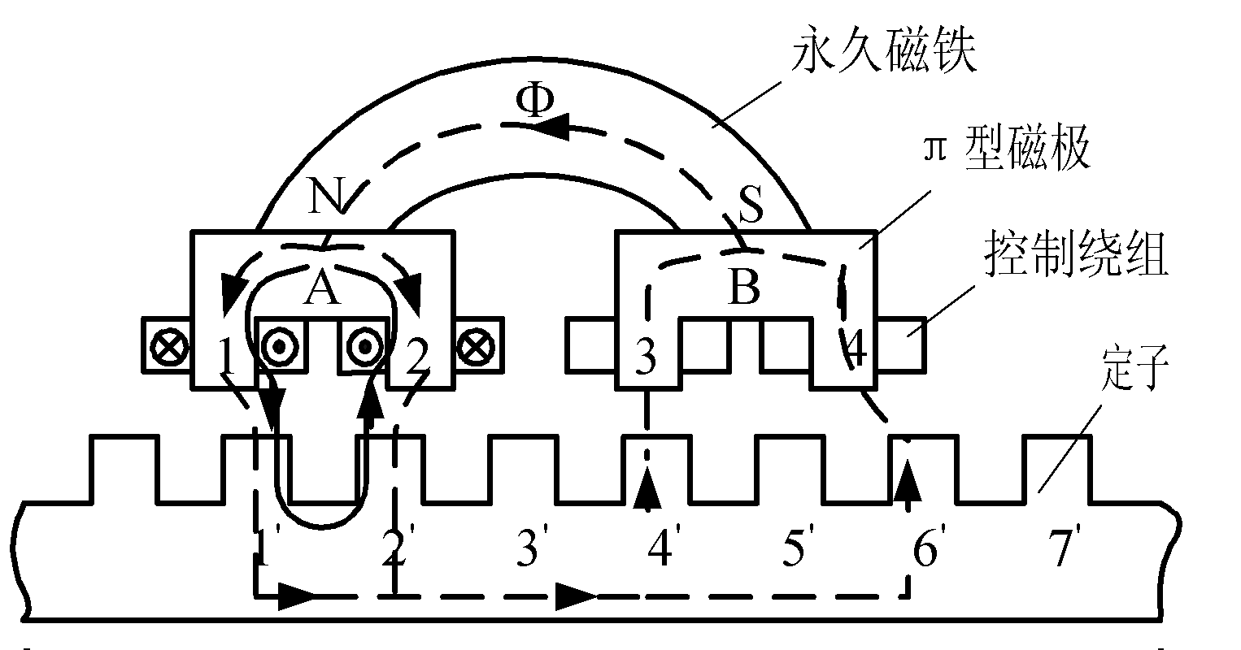
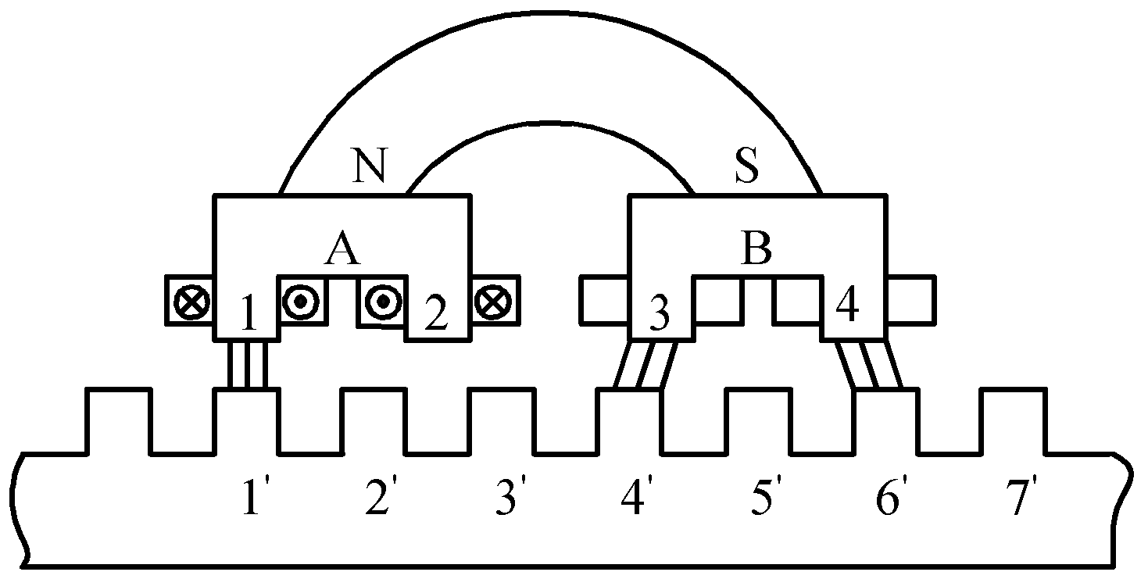
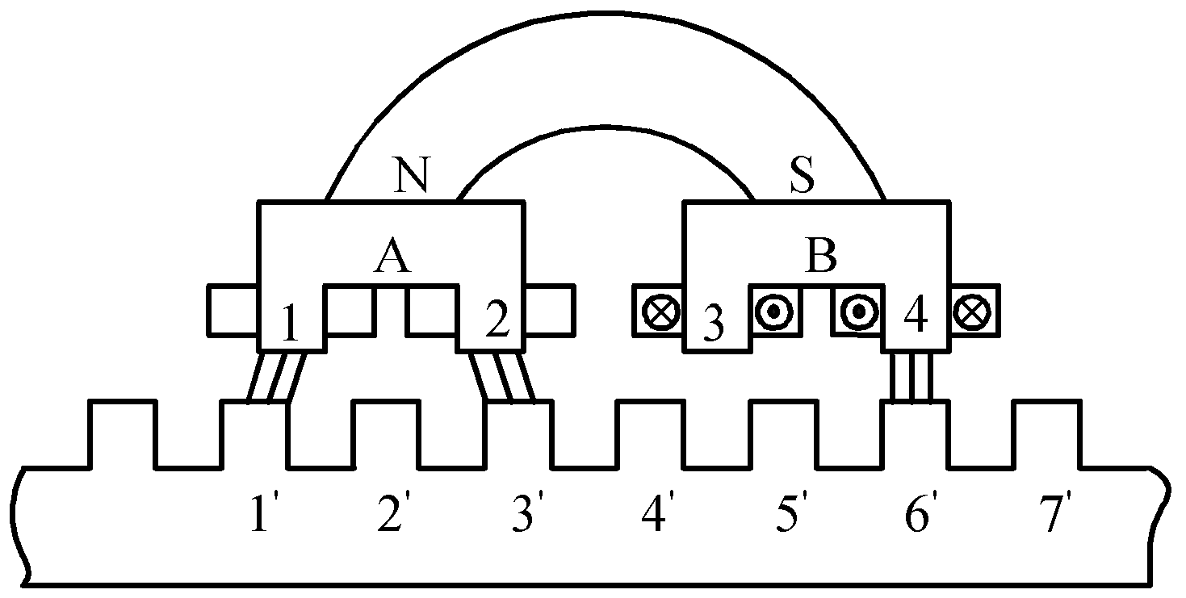
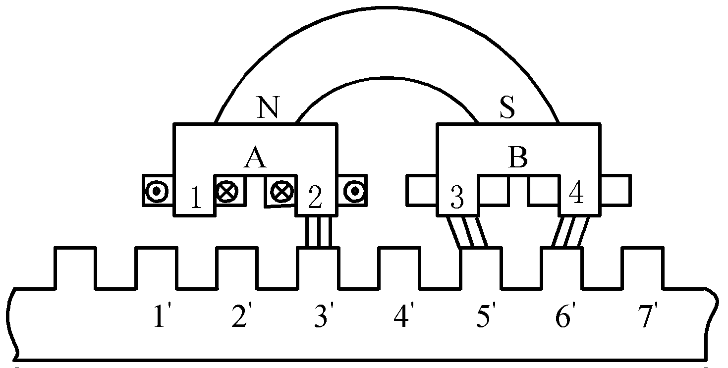
2、混合式直线步进电动机
电枢绕组不通电
A相通正电流
B相通正电流
A相通负电流

Slide 26
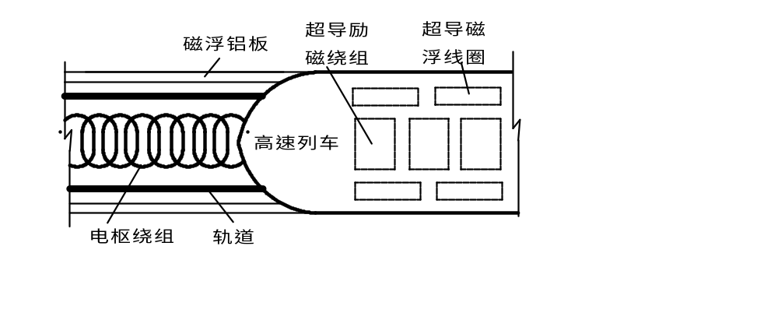
7.6 直线电动机的应用
1、高速列车
电枢绕组埋在路基中间，励磁绕组采用超导线圈，安装在车厢底部。由于超导线圈能提供极强的磁场，因此这种电机不需要铁心。车厢底部两侧还装有供磁悬浮用的超导磁浮线圈，在其下方的地基中铺有导电铝板，磁浮线圈产生的磁场在铝板中产生电流，它们相互作用产生推斥力，使列车悬浮。
图7-21 直线同步电动机高速磁悬浮列车模型

Slide 27
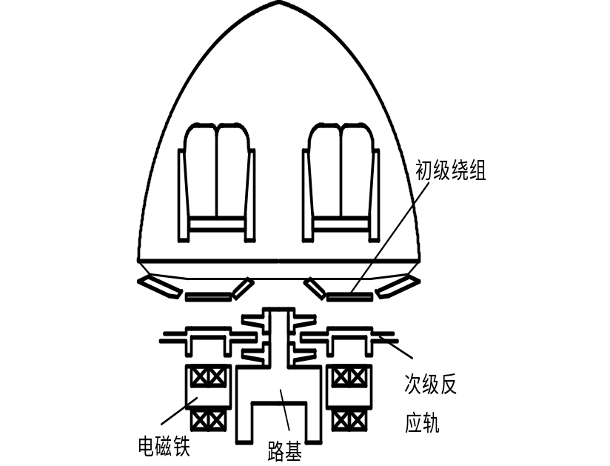
直线感应电动机的初级绕组装在车厢的底部，次级反应轨由铝钢复合板制成，固定在路基上。反应轨下面还装有电磁铁，电磁铁从侧面与车厢连接在一起，依靠电磁铁的吸力使车厢上浮，这样车厢与路轨之间没有机械接触，消除了一般列车车轮与路轨之间的摩擦阻力及损耗，提高了列车的运行效率。
图7-22 直线感应电动机高速磁悬浮列车模型

Slide 28
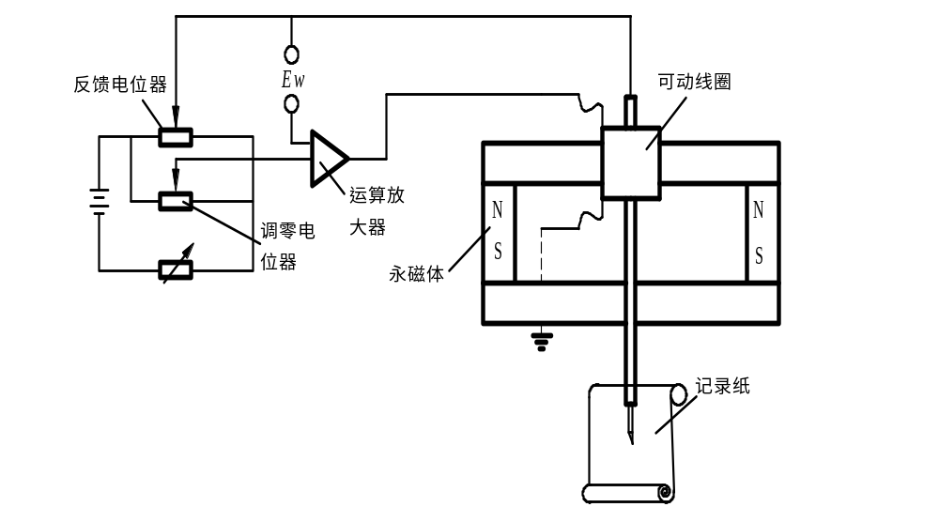
2、笔式记录仪

Slide 29
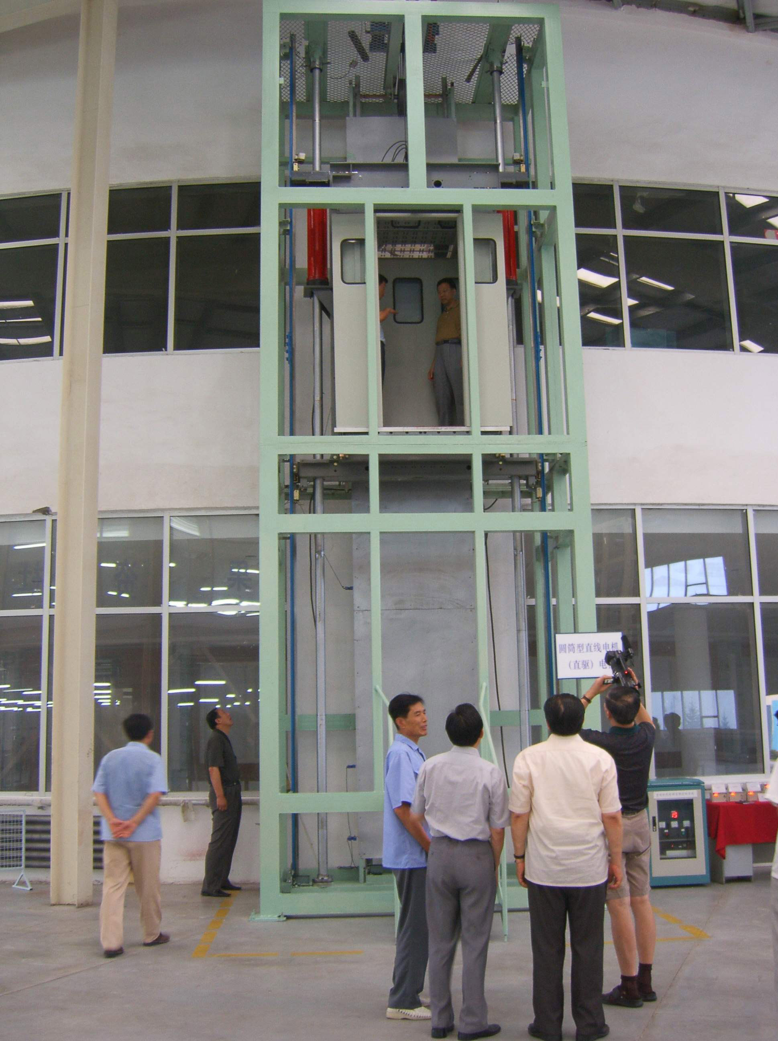
3、直线电梯

